Slide 1
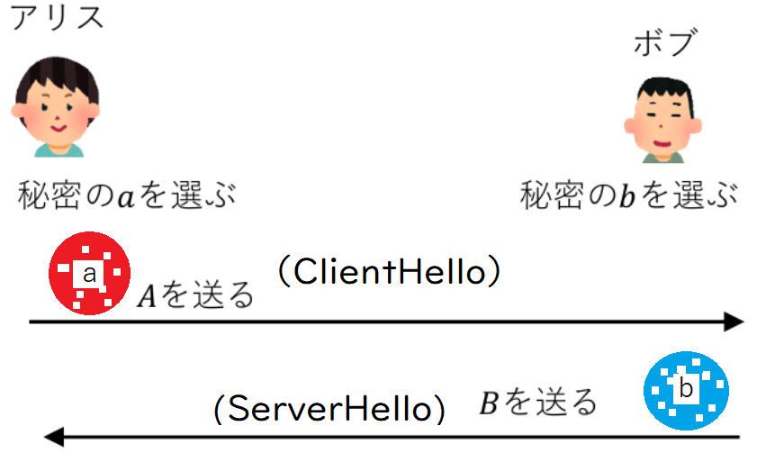



カプセルを
すり替える
攻撃者

